Slide 1
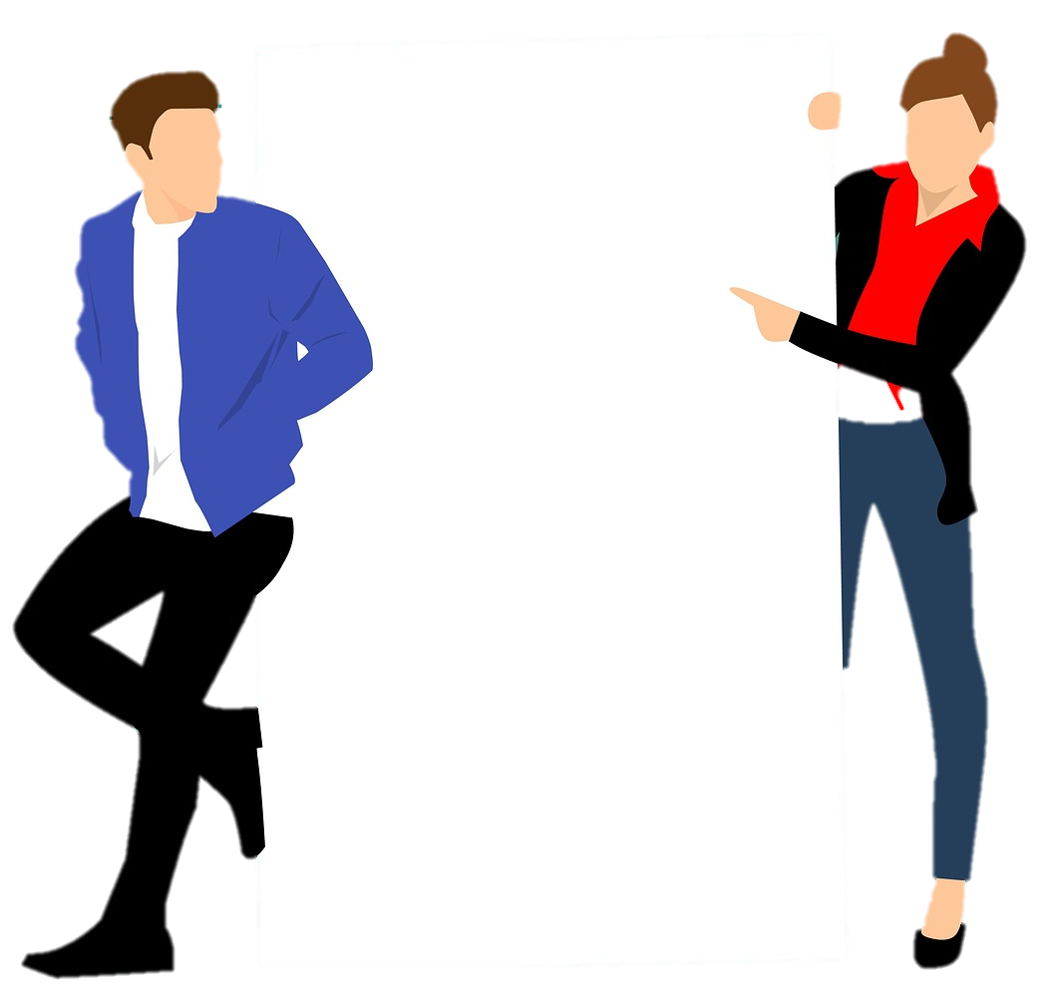

DIÁLOGO SOBRE EXPERIÊNCIAS, DESAFIOS E ALTERNATIVAS PARA A APRENDIZAGEM
FOCO
NO
EJA
BRUNO RESENDE

Slide 2



GRADUAÇÃO
LICENCIATURA MATEMÁTICA
MESTRADO
EDUCAÇÃO EM CIÊNCIAS E MATEMÁTICA
DOUTORADO
INFORMÁTICA NA EDUCAÇÃO
CIENTISTA DE DADOS
PESQUISADOR
PROFESSOR DE MATEMÁTICA

Slide 3
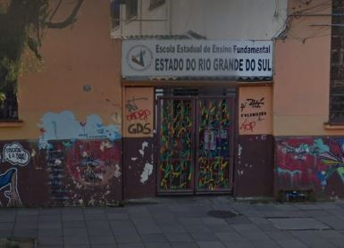
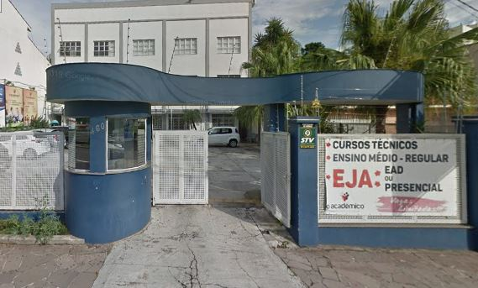
EXPERIÊNCIAS
EEEF Rio Grande do Sul
O Acadêmico
Geometria Plana
Perímetros e Áreas
Álgebra
Funções de 1º e 2º Graus
Notes:
Entendo que eu deva falar sobre minhas experiências no ensino de jovens e adultos. Assim, trabalhei em duas escolas em minhas atividades de estágios.
RS – 8º ou 9º ano do fundamental
Acadêmico – 1º ano do ensino médio

Slide 4
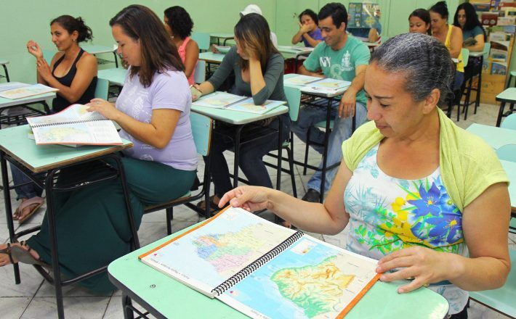

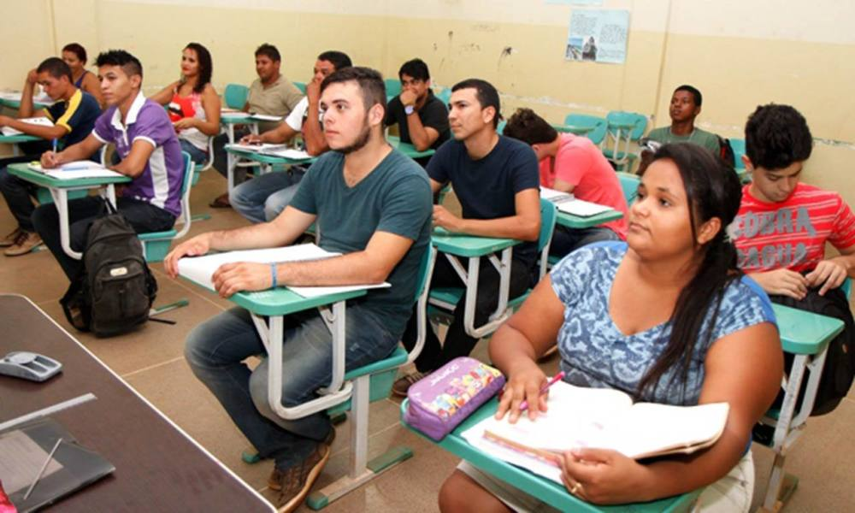
CENÁRIO
Notes:
Posso comentar o ambiente em que trabalhei. Posso dizer que trabalhei com adultos e jovens de todas as faixas etárias. Como vocês sabem a sala de aula é bem diversificada. Temos diversas realidades, como exemplo: jovens que abandonaram a escola para trabalhar e ajudar as suas famílias, ex-detentos que estão tentando um recomeço, adultos que se arrependeram de largar a escola, outras pessoas que possuem uma profissão, mas que a empresa agora exige um diploma. Enfim, um ambiente com uma variedade de finalidades e histórias.

Slide 5

DESAFIOS
Deve-se basear a aula e as atividades no contexto sociocultural, no território, nas necessidades pessoais e profissionais dos estudantes
ETNOMATEMÁTICA
CADA UM LEVA SUA PRÓPRIA LEITURA DE MUNDO PARA SALA DE AULA.
Tudo deve fazer SENTIDO e ser PRÁTICO
Notes:
Portanto, temos aquela pergunta ou desafio: “Por que é tão difícil ensinar nessas condições?” Porque esses adultos ou jovens possuem uma resistência em aceitar os conteúdos formais? Não é falta de capacidade cognitiva. É difícil descontruir os conhecimentos prévios deles. Não estou falando aqui de destruir os saberes, mas reformulá-los.
Gostaria de responder ou pelo menos tentar responder, vinculando com a Matemática, Na verdade, Etnomatemática (D’AMBRÓSIO, 2016).
Alguém sabe o que é etnomatemática?
Etnomatemática é as diferentes formas de matemática que são próprias de grupos culturais. É uma habilidade de cálculo informal no intuito de responder às necessidades de sobrevivência e atividades do dia a dia.
Etnomatemática consiste em compreender e valorizar a existência da matemática vivenciada na prática por artesões, pescadores, pedreiros, costureiras, comerciantes ambulantes e entre outros.
Ou seja, os conceitos devem ser adaptados para a realidade dos estudantes. Essa é a verdade. Tudo deve fazer SENTIDO e ser PRÁTICO.

Slide 6
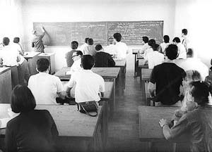
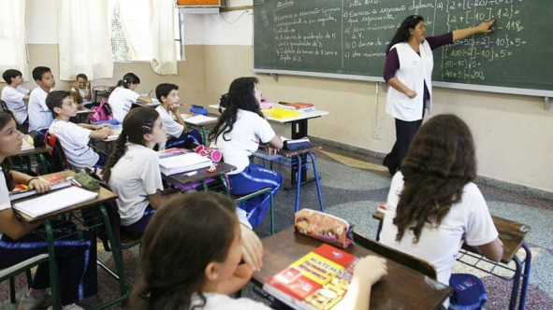
SALA DE
AULA
SALA DE
AULA
Anos 1950
Atualmente
Notes:
Inclusive, por que não mudar-alterar-transformar-desconstruir a sala de aula? Ela também tem uma parcela de culpa na dificuldade que os estudantes possuem.
Por exemplo, quero fazer uma pergunta: Qual a diferença entre as duas imagens?
Nenhuma. A sala de aula continua a mesma. O espaço físico continua o mesmo.

Slide 7
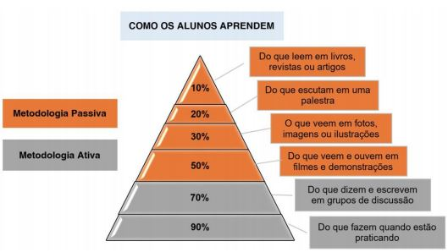
CRÍTICAS AO MODELO DE REPETIÇÃO
(DALE, 1969)
Notes:
Críticas ao modelo de repetição. As salas de aula são projetadas para o professor. O destaque é do professor. A sala de aula é um coletivo. É necessário superar o modelo de repetição com finalidade da reprodução e memorização do conteúdo. E hoje, na Era da Informação, Era Digital, da Sociedade do conhecimento é preciso cada vez mais mudar as práticas pedagógicas. As estratégias devem ser renovadas.

Slide 8
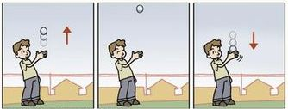
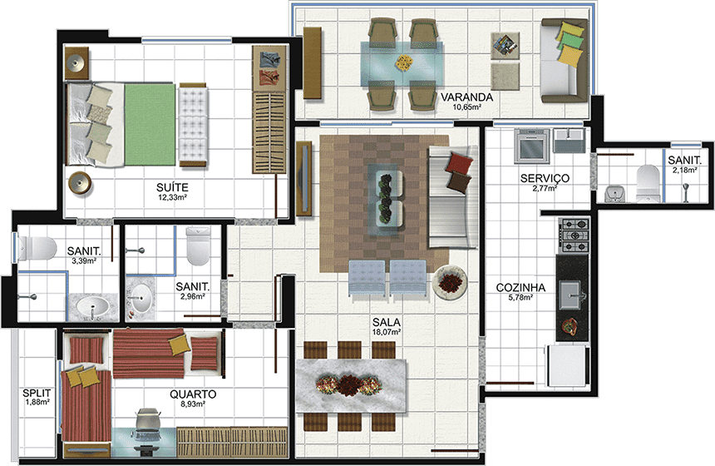
EXEMPLOS DE ATIVIDADES
Notes:
Logo, foi mais ou menos o que fiz nas minha experiências. Exemplo.
Atividades que realizei no intuito de promover a construção do conhecimento dos estudantes.
Solicitei que levassem recortes de plantas de revistas e folhetos pra a sala de aula. Em grupos eles calcularam o perímetro e as áreas das plantas. (Questionamento dos alunos: como assim eu vou ter que procurar material para levar? Não é o professor que deveria providenciar “as folhinhas de exercício”?)
Na turma de ensino médio, trabalhei com os próprios smartphones dos estudantes. Fixei uma “régua” parede e levei uma bolinha de tênis. Eles gravaram o lançamento vertical da bola em seus próprios dispositivos. Depois levei eles para o laboratório de informática e exploraram o vídeo montando uma tabela posição versus o tempo. Assim, construíram um gráfico e discutiram sobre lançamento de projéteis. (Questionamentos dos alunos: Como assim vamos levantar da cadeira para jogar uma bola para cima? Como vamos aprender alguma coisa jogando uma bolinha e filmando o movimento?)

Slide 9

ESTRATÉGIAS
DEVEM
SER
RENOVADAS
ERA DA INFORMAÇÃO
PROFESSOR
TUTOR
MEDIADOR
Notes:
E hoje, na Era da Informação, Era Digital, da Sociedade do Conhecimento é preciso cada vez mais mudar as práticas pedagógicas. As estratégias devem ser renovadas. Elas não podem ser mais as mesmas.
E quem pode mudar essa situação? Quem tem a possibilidade de propor métodos e processos diferentes? O professor. O professor é a pessoa que pode apagar o próprio destaque e pegar o refletor e apontar para os estudantes. Hoje o conceito de professor está mudando. Ele deve ser o educador-tutor-mediador dos processos de ensino e de aprendizagem.

Slide 10

RETOMANDO AS PALAVRAS SENTIDO E PRÁTICO
ATA =
METODOLOGIA ATIVA
+
TECNOLOGIAS DIGITAIS
AUSUBEL
APRENDIZAGEM
SIGNIFICATIVA
CONSTRUTIVISTA (PIAGET) CONSTRUCIONISTA (PAPPERT) CONECTIVISTA (SIEMENS)
DEWEY
APRENDIZAGEM EXPERIÊNCIA
PRÁTICA
Notes:
Retomando as palavras SENTIDO e PRÁTICO
Dentre as teorias de aprendizagem, posso falar de dois autores: Ausubel e Dewey.
Ausubel – aprendizagem significativa
Dewey – aprendizagem por meio da experiência (da prática)
ATA é uma estratégia que coloca os estudantes como principais agentes de
seu aprendizado. Nela, o estímulo à crítica e reflexão é incentivada pelo professor que conduz
a aula, mas o centro desse processo está no aluno.
Construtivista (PIAGET) - indivíduo autônomo, questionador, adaptativo e interativo
Construcionista (PAPPERT) - conhecimento construído quando indivíduo está engajado (põe a mão na massa)
Conectivista (SIEMENS) - capacidade de entender o que é relevante e criar conexões para ampliar seu conhecimento

Slide 11
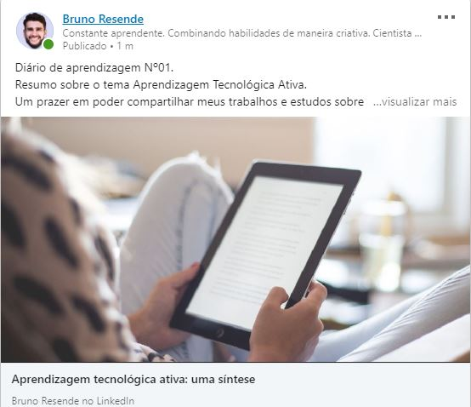
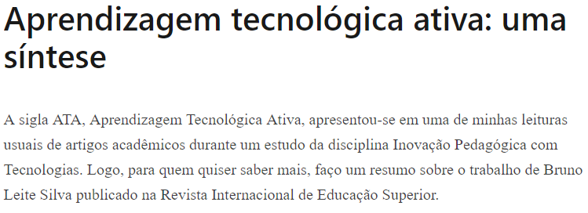
QUANDO O ALUNO SE ESFORÇA EM UMA ATIVIDADE, FAZ QUESTIONAMENTOS, PARTICIPA DE DISCUSSÕES E EXERCITA A PROBLEMATIZAÇÃO, ELE FAZ UMA CONEXÃO ATIVA COM O CONHECIMENTO E SE TORNA O CENTRO DO PROCESSO DE APRENDIZAGEM.

Slide 12
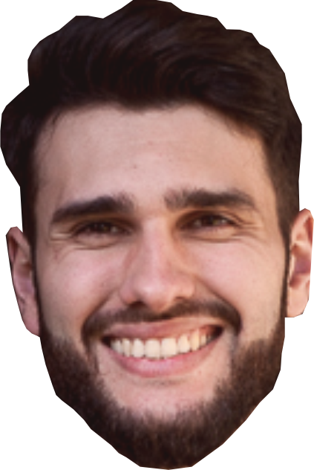







OBRIGADO!
CONTATO:
me.brbrunors@gmail.com
bit.ly/brbrunors-cv
github/b-resende
facebook./b-resende
PERGUNTAS?
@brbrunors

